Slide 1
Úvod do sociolingvistiky hodina V: variační sociolingvistika, jazykový kontakt
14. března 2023

Slide 2
variační sociolingvistika: opakování
cíl:
  popsat a vysvětlit, jak se mění užívání jazyka podle sociálních charakteristik mluvčích
východiska:
  užívání jazyka se napříč mluvčími liší (variuje)
  jazyková variace je do značné míry pravidelná
  za touto pravidelností často stojí sociální faktory
metody:
  zejména kvantitativní
  vymezení jasně definovaných a měřitelných proměnných
  (nevylučuje se s kvalitativnějšími přístupy – viz. Eckert, 1989)

Slide 3
úkol: návrh vlastního výzkumu
Rozdělte se do skupin po třech a navrhněte svůj vlastní variacionistický výzkum.
Vymezte si jazykovou proměnnou, kterou byste chtěli zkoumat.
Zamyslete se nad jazykovými a sociálními proměnnými, které by mohly mít na užívání vaší proměnné vliv.
Zamyslete se nad metodologií výzkumu: jaká data byste potřebovali analyzovat? od koho a jak byste je nasbírali?
Máte nějaké hypotézy, tj. očekávate nějaké určité výsledky?
20 minut na přípravu a 5 minut na stručnou prezentaci

Slide 4
jazykový kontakt
pojem jazyková situace
multilingvismus a diglosie

Slide 5

jazyková situace
jiná perspektiva v sociolingvistice
  × jazykové společenství ~ sociální skupiny používající různé variety
  → jazyková situace ~ používání různých jazyků / variet v rámci územního celku
Jedlička (1982): 3 aspekty jazykové situace
  (i) rozsah a způsob užívání jazyků a jejich variet v různých komunikačních sférách
  (ii) vztahy mezi jazyky a jejich varietami z hlediska jejich společenské hierarchie a jejich distribuce a konkurence v různých komunikačních sférách
  (iii) druh a intenzita postojů uživatelů jazyka k jazykům a jejich varietám
Alois Jedlička
1912–2000
Notes:
Pojem jazyková situace je deskriptivní nástroj, jehož užitečnost v sociolingvistice vysvitne, když změníme perspektivu, se kterou jsme pracovali v rámci variační sociolingvistiky. Tam jsme se dívali na pozici a vztahy sociálních skupin používajících různé variety jazyka, vztažených k celému společenství.
Nyní se budeme dívat na něco jiného, a sice na právě na různé variety nebo různé jazyky v rámci nějakého územního celku.
Jak definujeme jazykovou situaci? V českém kontextu tento pojem popsal Alois Jedlička ve své práci z 80. let. „teorie spisovného jazyka“ , kde vyjmenovává tři aspekty jazykové situace:
(i) rozsah a způsob užívání jazyků a jejich variet v různých komunikačních sférách
(ii) vztahy mezi jazyky a jejich varietami z hlediska jejich společenské hierarchie a jejich distribuce a konkurence v různých komunikačních sférách
(iii) druh a intenzita postojů uživatelů jazyka k jazykům a jejich varietám
Toto vše tedy konstituuje nějakou jazykovou situaci.

Slide 6
jazyková situace
jiná perspektiva v sociolingvistice
  × jazykové společenství ~ sociální skupiny používající různé variety
  → jazyková situace ~ používání různých jazyků / variet v rámci územního celku
Jedlička (1982): 3 aspekty jazykové situace
  (i) rozsah a způsob užívání jazyků a jejich variet v různých komunikačních sférách
  (ii) vztahy mezi jazyky a jejich varietami z hlediska jejich společenské hierarchie a jejich distribuce a konkurence v různých komunikačních sférách
  (iii) druh a intenzita postojů uživatelů jazyka k jazykům a jejich varietám
Notes:
V dnešní přednášce jsou pro nás relevantní první dva aspekty, ke třetímu se vrátíme později.

Slide 7
multilingvismus
multi-/bilingvismus jako schopnost jedince používat více jazyků
→ psycholingvistika
multilingvismus jako typ jazykové situace
→ sociolingvistika
Notes:
Ukažme si některé typy jazykových situací. První, co nás možná napadne, je vícejazyčnost. Tady je nejdříve potřeba si vyjasnit, že se tento termín používá v různých významech.
Pokud mluvíme o multilingvismu, nebo v tomto případě zpravidla o bilingvismu, jakožto individuální schopnosti používat více jazyků než jeden, pohybujeme se v oblasti psycholingvistiky – s tím se setkáte v příštím semestru.
Pro nás nyní multilingvismus znamená jednu z jazykových situací – zajímá nás tedy nadindividuální vícejazyčnost, používání více jazyků v rámci společnosti.

Slide 8
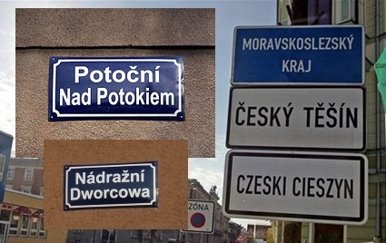
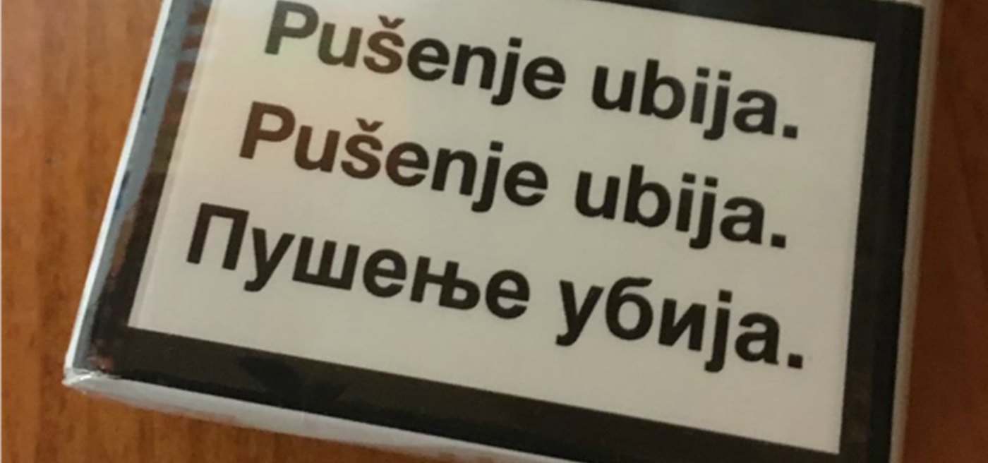
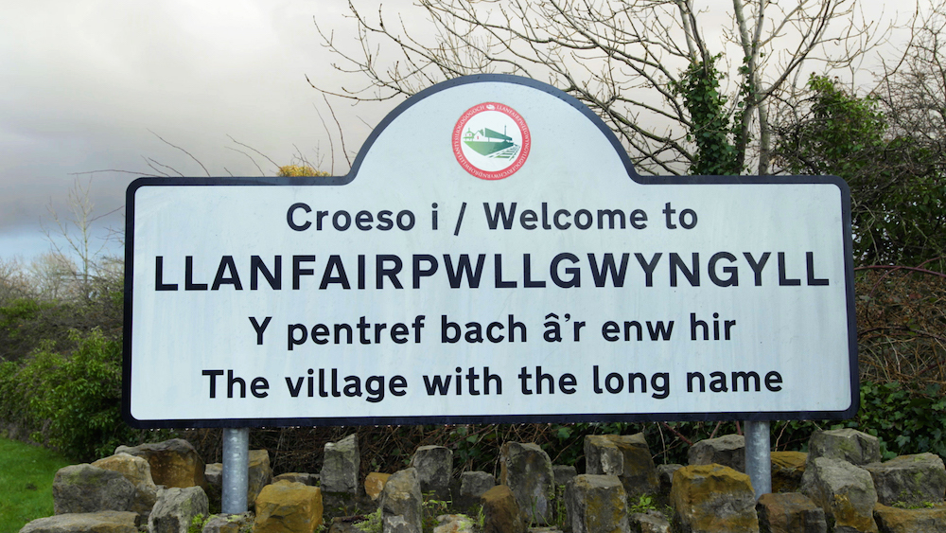
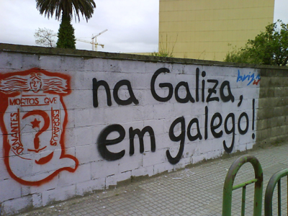
Notes:
Tady vidíme několik ukázek toho, čemu se říká jazyková krajina (linguistic landscape), tedy výskyt jazyka na veřejně viditelných místech v podobě různých nápisů, reklam, cedulí a podobně. Tyto příklady jazykové krajiny nám hezky reprezentují různé typy vícejazyčných jazykových situací. Na prvním obrázku, nahoře vlevo vidíme to co nás možná napadne jako první, a to jsou oficiálně vícejazyčné nápisy v regionech s nějakým minoritním jazykem. V ČR je takový region jeden jediný – a to na těšínsku, kde najdeme česko-polské názvy ulic.
Dalším příkladem je vícejazyčné varování pušenje ubija – kouření zabíjí – na krabičce cigaret. Jak vidíme, nápis je pokaždé stejný, jen jednou je zapsán v cyrilici. Proč je tam tedy třikrát? Resp. proč je tam dvakrát stejný nápis psaný latinkou? Odpověď zní: Balkán. V tomto případě Bosna a Hercegovina: tři jazyky jsou bosenština, chorvatština a srbština (to je ten nápis v cyrilici). Dříve Bosenci, Chorvati a Srbové oficiálně hovořili jedním jazykem – srbochorvatštinou, byť v různých dialektech. Po záníku Jugoslávie a vzniku národních států byla i velká snaha o emancipaci jazykovou – a jednotlivé země se začaly identifikovat s vlastními jazyky. Tady tedy vidíme multilingvismus vzniklý do určité míry uměle, shora.
Třetí příklad je dvojjazyčná cedule vítající příchozí do města Llanfairpwllgwyngyll, které je také známé jako „vesnice s příšerně dlouhým názvem, který je ve skutečnosti asi 3x delší, ale to se tu nebudu snažit vyslovit. Jak jste poznali, nebo víte, jde o vesnici ve Walesu. Velština je jeden z keltských jazyků, o kterým se dnes ještě zmíníme, který ovládají desítky tisíc lidí ve Walesu. Ovládají jej do různé míry, ale vždy jako druhý jazyk – prvním jazykem je takřka všude angličtina. Důsledné používání vícejazyčných nápisů je tak projevem jakéhosi „kulturního multilingvismu“ podobně jako v případě bosenských cigaret, zde ale s menší mírou národní emancipace a s větším důrazem na konzervaci jazyka ohroženého zánikem.
Poslední příklad je nápis na zdi „v galicii galicijsky!“ jak asi víte, španelsko tvoří několik regionů s vlastními varietami španelštiny, které se do různé míry liší od standardní španělštiny neboli kastilštiny. Vedle toho zde existuje ještě baskičtina, která ale s španělštinou ani s žádným dalším ie. jazykem příbuzná není. Tyto regionální jazyky jsou v některých případech spojeny s emancipačním a někdy separatistickými snahami v regionech, kde se skrze jazykovou identinu snaží místní obyvatelé vymezit vůči madridské vládě. Zde vidíme tedy příklad bilingvismu „zdola“ a zároveň příklad jazykovéh nacionalismu, o čemž zde bude také řeč v některé s příštích přednášek.

Slide 9
multilingvní společnost
Vícejazyčná společnost – 2 jazyky
situace 1:
  celé společenství ovládá 2 jazyky
  př. Paraguay (španělština + guaraní), části bývalé britské Indie (hindština + angličtina), velká část Afriky (sever: arabština + francouzština, západ: domorodé jazyky + angličtina/portugalština/ francouzština,…), Gibraltar (angličtina + španělština)
  × 2+ oficiální jazyky (např. Finsko [finština, švédština, sámština, FinSL] – společenský bilingvismus ne vždy odpovídá oficiálním jazykům

Slide 10
multilingvní společnost
Vícejazyčná společnost – 2 jazyky
situace 2:
  část společenství ovládá 2 jazyky
    Typ A: etnické minority – Švédové ve Finsku, Vietnamci v ČR, Romové na Slovensku, Rusové v Pobaltí,…
    Typ B: majorita i minorita ovládá oba jazyky, ale jen na části území: jižní Slovensko (slovenština + maďarština), andské oblasti Peru (španělština + kečuánština), Kanada (francouzština + angličtina)
    Typ C: monoetnická společnost procházející jazykovou směnou – typicky starší generace ovládá 2 jazyky, mladší už jen 1 (př. Irsko (angličtina + irština), aboriginské jazyky v Austrálii,…)

Slide 11
multilingvní společnost
Vícejazyčná společnost – 2 jazyky
situace 3:
  monolingvně-bilingvní společnost
  2 jazyky s oddělenými skupinami mluvčích (tj. společenský bilingvismus bez individuálního bilingvismu)
  dříve poměrně rozšířený, dnes vzácný jev
  př. Rusko v 19. století (francouzština vs. ruština), dnes (hypoteticky) jazyky např. izolovaných indiánských kmenů vs. portugalšina

Slide 12
Konec
Eckert, P. (1989). Jocks and burnouts: Social categories and identity in the high school. Teachers college press.
Ferguson, C. A. (1959). Diglossia. word, 15(2), 325-340.
Jedlička, A. (1982). Typy norem jazykové komunikace. Slovo a slovesnost, 43(4), 272-281.
Stokoe Jr, W. C. (1969). Sign Language Diglossia.

